Slide 1
大阪の再生・成長に向けた新戦略（仮称）
（ウィズコロナからポストコロナへ）
〜 中間報告 〜
令和２年９月 大阪府・大阪市

Slide 2
１）本戦略の位置づけ
○大阪府・大阪市では、これまで「大阪の成長戦略」や「副首都ビジョン」などを策定し、大阪の成長に向けた取組みを進めてきた。
○こうした中、新型コロナウイルスの感染拡大により、インバウンドの喪失や雇用環境の悪化など大阪経済や府民生活に甚大な影響をもたらすとともに、「新しい生活様式」やＤＸの加速など、社会システムの変革をもたらす新たな潮流も生じている。
○今回のコロナ禍による様々な影響を踏まえ、これまで進めてきた成長に向けた取組みを土台に、この危機を乗り越え、さらなる高みをめざすため、コロナとの共存を前提に、感染拡大防止と経済活動の両立を図る「ウィズコロナ」と、コロナ終息後の「ポストコロナ」において、大阪の再生・成長に向け、取り組むべき方向性を明らかにする新たな戦略を府市一体により策定することとしたもの。
〇これにより、健康で誰もがいきいきと活躍できる「いのち輝く・大阪」の実現をめざし、2025年の大阪・関西万博の成功、そして、副首都・大阪の確立につなげていく。
【中間報告時点における検討状況】
・本資料は、戦略の策定に向けた検討状況の中間的な報告資料として作成したもの。
・中間報告では、コロナ以前の大阪に対する新型コロナウイルスの感染拡大による影響等の分析結果や、ウィズコロナとポストコロナにおける取組みの方向性の柱建てを提示。
・今後、年内の成案化に向けて、戦略の目標や具体的な取組みなどについて、さらに検討を進める。

Slide 3
２）中間報告の構成イメージ
コロナによる影響分析
大阪の再生・成長に向けた取組みの方向性
○コロナ以前の大阪に対する、コロナの感染拡大がもたらした大阪経済や府民生活への影響を分析。
○あわせて、社会変革など新たな潮流による影響を分析。
○コロナによる影響分析を踏まえ、経済や暮らし、まちづくりなどの各視点から、ウィズコロナとポストコロナの各フェーズにおける大阪の再生・成長に向けた取組みの方向性を提示。
経済（産業・雇用）
ウィズコロナ | ポストコロナ
コロナ以前の大阪
影響 | ・成長率の大幅マイナス予測 ・国内消費の縮小 ・インバウンドの消失 ・宿泊、飲食業を中心に業績悪化 ・非正規を中心に雇用情勢が悪化など
経済
（産業・雇用）
万博の成功 そして、「副首都・大阪」の確立
緊急対策期
反転攻勢準備期
反転攻勢期
新型コロナウイルスの感染拡大
新たな潮流 | ・働き方の変化 ・ＥＣ取引の拡大 ・デジタル関連、健康医療・介護 関連産業の市場拡大など
くらし
セーフティ
ネット
新しい生活
様式を支える
まちづくり
社会・暮らし
影響 | ・所得の減少 ・外出自粛による社会的つながりの喪失 ・ＤＶや自殺者の増加等の懸念 ・長期間の休校 など
安全・安心
の確保
新たな潮流 | ・ライフスタイルの変化 ・巣ごもり消費等の拡大 ・地方移住の関心の高まり ・オンライン化の進展 など
副首都の
確立に向けて
感染症・災害への備え
・世界的に感染症対策の重要性が増大
・危機事象発生時における東京一極集中に係るリスクが顕在化
3

Slide 4
３）コロナ以前の大阪 〜経済・社会に関する主な状況〜
〇大阪においては、近年、経済・雇用状況は概ね順調に推移する一方、急速に進展する高齢化をはじめ、雇用の安定化など、様々な社会課題への対応が急務であった。
成長戦略策定以降、経済動向、雇用状況など概ね順調に推移
経済（産業・雇用）
【産業面】
経済成長率は平均+1.01%の伸び（参考資料1 ）
・大阪の実質成長率は、成長戦略を策定した2010年度から2017
年度の平均で+1.01%
景気は拡大基調（参考資料2 ）
・景気動向指数の動きを見ると、2010年以降、景気の拡大は続
いている
インバウンドは10年で5倍以上に（参考資料3）
・来阪外国人旅行者数は2019年：1,231万人 10年間で５倍以上
に増加
医薬品生産額で高い全国シェア（参考資料4）
・医薬品生産額では高い全国シェア（7〜8％）をキープ
【雇用面】
就業者数は増加（参考資料5 ）
・2011年以降、年平均４万人の雇用創出
有効求人倍率は全国を上回る推移 (参考資料6 )
・大阪府の有効求人倍率、新規求人倍率はともに右肩
上がりに推移
非正規雇用率は全国より高い（参考資料7 ）
・2017年で大阪40.3%、全国38.2%
女性等の就業率は全国より低い（参考資料8）
・女性や高齢者等の就業率は全国より低い
社会・暮らし
高齢化の急速な進展をはじめとした社会課題への対応が急務
高齢化が急速に進展（参考資料9~11 ）
・人口推計では、高齢者人口は増加し、生産年齢人口、年少人口が減少の見込み
・府内各地域の状況は、府内全ての地域で高齢者人口の割合が増加
・全国や他の都市に比べ65歳以上の高齢者の単独世帯が多い
雇用者報酬は高い水準で推移している一方、可処分所得は、依然全国よりも低い（参考資料12,13）
・１世帯当たり１か月の可処分所得は、直近３年間は増加傾向にあるが全国よりも低い
平均寿命・健康寿命が全国より短い（参考資料14 ）
・2015年で大阪府の平均寿命は全国順位で男女とも38位。健康寿命は全国順位で男性39位、女性34位

Slide 5
４）コロナの影響と新たな潮流 ～経済（産業・雇用）～
Ｒ2.8.25
企画室
〇コロナの感染拡大防止に向けた、世界的な人・モノの移動制限、さらには、国内における不要不急の外出自粛や各施設への営業自粛の要請により、成長率の大幅な低下が予想されるなど、大阪経済は多大なダメージ。また、消費行動や働き方の変化など新たな潮流も発生。
新型コロナによる影響
新たな潮流
大阪経済・雇用に多大なダメージ
消費行動や働き方等が変化
実質成長率の大幅な低下（参考資料15 ）
・関西の2020年度成長率は、▲5.2%との試算
インバウンドの蒸発（参考資料16,17 ）
・4月以降、対前年度比▲99.9%のまま推移
→インバウンドの復活までの間、国内需要の取り込みが必要
（日本人の国内旅行消費：約22兆円 日本人の海外旅行消費：約4.5兆円）
消費の減少（参考資料18,19 ）
・消費は低調。特に、教養・娯楽、交通等の落ち込みが大きく、食料（外食を除く。）や医療関係の消費は増加
→経済の立て直しに向けた消費喚起が必要
企業業績の悪化､倒産増加の恐れ(参考資料20~23）
・府内企業の７割超が売上減少
・特に、宿泊・飲食サービスや生活関連サービス・娯楽業などの売上の減少幅が大きい。（業況判断とも一致）
・倒産件数については、売上の減少の影響等により、今後増加する恐れ。
→打撃を受けている業種への支援や、倒産等を防止するための事業継続の支援が必要
企業有効求人倍率の低下、就業者数の減少
（参考資料24~26 ）
・有効求人倍率は、1月以降７カ月連続で低下
・非正規雇用者（宿泊業、飲食サービス業・小売業等）の減少が大きい
・若者（15~24歳）、高齢者（65歳以上）、女性の就業者の減少が大きい
→コロナにより影響を受けている、非正規雇用者、若者、高齢者、女性等の雇用を守る対策が必要
消費行動の変化（参考資料27）
・ネットショッピングやコンテンツ配信による購買等、いわゆる巣ごもり消費が増加
・コロナ以前からＥＣ市場は拡大が予想されており、今後さらに市場拡大が予想される
→消費行動の変化を捉えた事業展開を促進していくことが必要
テレワークなど､働き方の変化(参考資料28,29)
・府内企業においても、大企業を中心にテレワーク導入率が上昇
・テレワークのほか、オンラインでの社内会議や、営業活動を行う企業も増加
・副業等の多様な働き方の議論が加速
→多様な働き方を通じて、女性や高齢者、障がい者などの雇用機会を創出していくことが必要
コロナ禍における成長産業（参考資料21,30~32 ）
・健康意識の高まりや、新たな生活様式の推奨、DXの加速などを受け、健康医療産業やデジタル関連産業は、コロナ禍においても業績が安定
・コロナ禍においては、リモートワーク、非接触対応などのデジタル化関連で新規事業開発に関する期待が高い
・コロナの影響や世界的な高齢化の進展に伴い、健康医療・介護関連産業の市場拡大が期待
→今後、市場拡大が期待できる健康医療・介護関連産業やデジタル産業を成長産業として育成していくことが必要
経済（産業・雇用）

Slide 6
４）コロナの影響と新たな潮流 〜社会・暮らし〜
Ｒ2.8.25
企画室
○コロナの感染拡大による外出自粛等により、社会的なつながりの喪失など府民生活に大きな影響。また、「新しい生活様式」の実践やこれまで遅れていたデジタル化の加速などにより、生活スタイルや意識が変化。
新型コロナによる影響
新たな潮流
府民生活への様々な影響が発生
デジタル化に加え、生活スタイルや意識が変化
社会的つながりの喪失や虐待増加等の懸念
（参考資料33,34 ）
・外出自粛により社会的つながりが喪失（地域活動への影響等）
・高齢者の健康面等への影響が懸念
・児童虐待やＤＶ、自殺者増加の懸念
→高齢者をはじめ、府民が安心して暮らせるセーフティネットの強化が必要
長期間の休校
・コロナの感染拡大により長期間の休校を実施
・オンライン教育環境が不十分
・長期間の休校に伴う児童への影響（学力の低下、ストレス、健
康面等）が懸念
・長期間の休校により、保護者の働き方へも影響
→相談体制の充実など、子どもの心のケアが必要
所得の低下（参考資料35）
・全国に比べ、名目賃金指数が悪化
・非正規雇用を中心に収入が減少
・生活保護開始世帯数が増加
→府民の生活を支える雇用の確保など、セーフティネット機能の強化が必要
社会全体のデジタル化の加速(参考資料36,37 )
・行政手続や教育のオンライン化、テレワークが進展
・府内各企業においてもＩＣＴの導入が加速
・人の移動や健康データなど、ビッグデータの活用の動き
→遅れていたデジタル化を加速させ、行政ＤＸや府民の暮らしを支えるデジタル化を推進するなど、スマートシティの展開が必要
→オンライン化等に対応する教育環境のさらなる整備が必要
生活スタイルや意識の変化(参考資料38,39 )
・ワークライフバランスへの意識変化
・職住融合型の新しいライフスタイル
・郊外型サテライトオフィス設置の動き
→働き方や生活スタイルの変化を契機に、郊外部への共同オフィスの設置を進めるなど、地域の活性化を図っていく必要
社会・暮らし

Slide 7
４）コロナの影響と新たな潮流 〜副首都の確立に向けて〜
Ｒ2.8.25
企画室
○経済や政治機能の集中とともに、人口が過密する東京を中心にコロナが感染拡大しており、あらためて、危機事象発生時における東京一極集中のリスクが顕在化。
新型コロナによる影響
新たな潮流
東京一極集中リスクが顕在化
東京一極集中是正の必要性の高まり
東京を中心とした感染拡大と日本全体の経済機能等の低下の懸念（参考資料40~44）
・人口が過密する東京を中心にコロナが感染拡大
（日本全土の0.58%の面積に、全人口の約11%が集中）
・日本においては、経済・政治機能ともに、東京に一極集中しており、仮に、政治・経済の機能が過度に集中する東京において、海外のような都市封鎖（ロックダウン）が行われた場合には、日本全体に甚大な影響が想定
→東京一極集中を是正し、日本の成長を支える二極の一極をつくりだすことが必要
東京一極集中リスクの是正の議論が活発化
・コロナの感染拡大を受け、国等において東京一極集中リスクの是正の議論が活発化
「経済財政運営と改革の基本方針2020」
・東京一極集中型から多核連携型の国づくりへ
「まち・ひと・しごと創生基本方針2020」
・新たな日常に対応した地域経済の構築と東京圏への一極
集中の是正
→「副首都・大阪」の実現に向けた取組みを加速させることが必要
東京からの人口流出（参考資料39）
・コロナが感染拡大以降、東京では５月に、2013年7月以来となる約1000名の転出超過を記録し、７月にも、約2500名の転出超過
・首都圏の若者を中心とする地方移住への関心の高まり
・東京のビジネス地区のオフィス空室も上昇
→「副首都・大阪」として、都市力を高め、大阪から東京圏への転出超過に歯止めをかけることが必要
・東京都と大阪のＧＤＰの差は約３倍（世界主要都市より大きい差）
・国内の事業所数の約４割、上場企業本社の約５割が東京に集中

Slide 8
５）大阪の再生・成長に向けた取組みの方向性（全体像）
コロナによる影響分析を踏まえ、大阪の再生・成長に向けた取組みの方向性を、「経済」「くらし、セーフティネット」「まちづくり」の３つの視点と、これらの取組みの土台となる「安全・安心」、さらに、万博やＩＲを活かした「副首都・大阪」の推進の視点から、ウィズコロナとポストコロナにおける各フェーズごとに整理。
健康で誰もがいきいきと活躍できる「いのち輝く・大阪」の実現をめざす。
２０２５年大阪・関西万博の成功 そして、副首都・大阪の確立
ウィズコロナ（感染防止・経済活動の両立） |  | ポストコロナ
緊急対策期 （感染防止対策期） | 反転攻勢準備期 （治療薬開発等による感染コントロール期） | 反転攻勢期 （ワクチン開発等による感染終息期）
➤感染防止対策を講じつつ、社会経済活動のダメージを最小限に抑える。 | ➤反転攻勢に向けた準備段階として、社 会経済活動の早期回復を図る。 | ➤大阪の再生を確かなものとして、さらなる成長につなげる。
■戦略の方向性
経済
（産業・雇用）
➀ 大阪経済を支え、
雇用を守る
① 成長の芽を育て、大阪経済の再生を図り、大阪の強み等を活かしさらなる成長へ
くらし
セーフティ
ネット
② くらしを支えるセーフティネットの強化
② ニューノーマルに対応した暮らしの実現
まちづくり
③ 「新しい生活様式」を支えるスマートシティの取組みの推進
③ 府内各地域へのスマートシティの展開と大阪の特性を活かした新しい生活スタイルの構築による地域の活性化
安全
安心
④府民のいのちと暮らしを守る安全・安心の確保
副首都の
確立に向けて
⑤万博、ＩＲを活かし、日本の成長をけん引する「副首都・大阪」の推進

Slide 9
５）取組みの方向性 各論（➀経済（産業・雇用））
ウィズコロナ（緊急対策期）においては、事業の継続支援や雇用の確保等を図り、大阪経済を支えるとともに、ウィズコロナ（反転攻勢準備期）以降は、イノベーションの促進を図るなど、成長の芽を育て、大阪経済の再生を図り、さらなる成長へつなげていく。
ウィズコロナ
緊急対策期
ウィズコロナ
反転攻勢準備期
ポストコロナ
反転攻勢期
➀ 大阪経済を支え、雇用を守る
① 成長の芽を育て、大阪経済の再生を図り、
大阪の強み等を活かしさらなる成長へ
■中小企業等の事業継続
■インバウンド再生に向けた新たな都市魅力の創出
■インバウンドの再生と促進
・事業継続支援
・テレワークの導入等のＩＣＴ化の促進
など
・インバウンドの再生に向けた受入環境整備と府内各地域の魅力の磨き上げ（地産地消など）
・バーチャルの活用等、新たな都市魅力創出
・越境ＥＣ等による市場拡大の促進 など
・インバウンドを含めた内外からの集客力強化
・インバウンドの「量」から「質」への転換による観光消費の拡大
・ＭＩＣＥ誘致の推進 など
■国内における集客力の強化と新たな
都市魅力創出
・マイクロツーリズム等による誘客促進
・打撃を受けている産業への需要喚起
・バーチャルの活用などに向けた基盤整備
など
■スタートアップの創出とニューノーマルに対応したイノベーションの促進
■大阪の成長を担うイノベーション
の創出
・ポストコロナを見据えたスタートアップの創出
・健康医療・介護関連産業や子育てなどにおけるイノベーションの促進 など
・健康医療・介護分野やＶＲ、ロボットの活用など、ポストコロナにおける大阪の成長を担うイノベーションの創出 など
■新たな成長の芽を育てる環境整備
・イノベーションの創出環境の整備
・未来医療国際拠点の形成 など
■中小企業等に対するニューノーマルへの対応促進
・リモート化による非接触・非対面への対応など新たな事業展開の促進
■雇用を守る取組み強化と新たな働き方への対応
■新たな働き方の導入促進による就労機会の拡大と人手不足の解消
■外国人材の活用による人手不足の解消と多様性の向上
・失業者への再就職支援、マッチング強化
・テレワークなど新たな働き方の導入促進
など
・テレワーク等の活用など多様な働き方を通じた女性や高齢者、若者、障がい者等の就業機会の拡大
・人手不足分野におけるマッチング強化
など
・人手不足分野等における外国人材活用
・女性や高齢者、障がい者、外国人など、労働環境における多様性の向上 など

Slide 10
５）取組みの方向性 各論（②くらし・セーフティネット）
ウィズコロナ（緊急対策期）においては、府民生活を支える取組みの推進などにより、セーフティネットの強化を図り、ウィズコロナ（反転攻勢準備期）以降は、ニューノーマルに対応した暮らしを実現していく。
ウィズコロナ
緊急対策期
ウィズコロナ
反転攻勢準備期
ポストコロナ
反転攻勢期
② くらしを支えるセーフティネットの強化
② ニューノーマルに対応した暮らしの実現
■府民生活を支える取組みの強化
■新たな地域のつながりの構築等によるセーフティネットの充実
・生活困窮者等への支援
・外出自粛による精神的不安（ＤＶ、児童虐待等）への対応
・雇用の確保等を通じた自殺対策 など
・これまでの取組みに加え、オンラインを活用した新たな地域のつながりの構築などにより、セーフティネット機能を充実（高齢者、子育て世帯、障がい者等の見守りなどサポートの充実） など
■府民の健康を支える取組みの強化
■万博に向けた健康寿命延伸の取組みの加速
・高齢者の健康不安への対応
・健康寿命の延伸に向けた取組推進 など
・健康寿命の延伸や10歳若返りをめざした取組みの加速 など
■コロナ禍における子どもたちの学びの保障、成長を育む取組みの推進
■学校におけるEdTechの導入促進
■対面とオンラインによる教育のハイブリッド化と多様性の向上
・対面教育に加え、オンライン学習ツール、ＡＩ教材などＩＣＴを活用した新たな教育（EdTech）の導入促進 など
・府立学校でのオンライン学習環境整備
・相談体制の拡充 など
・対面とオンラインによる教育のハイブリッド化
・学習履歴（スタディ・ログ）を活用し個別最適化された学びを促進
・リアルとバーチャルの両面からの国際交流を促進し、子どもたちの多様性を向上
■ポストコロナを支える高度人材育成とリカレント教育の促進
・ＩＴ人材をはじめとする高度人材を育成
・オンライン等を活用した社会人の学び直し・リカレント教育の促進 など
■国外からの高度人材の呼び込み

Slide 11
５）取組みの方向性 各論（③まちづくり）
ウィズコロナ（緊急対策期）において、新しい生活様式を支えるスマートシティの取組みを推進し、ウィズコロナ（反転攻勢準備期）以降は、府内各地域への展開を図るとともに、大阪の特性を活かした新しい生活スタイルの構築による地域の活性化を図っていく。
ウィズコロナ
緊急対策期
ウィズコロナ
反転攻勢準備期
ポストコロナ
反転攻勢期
③「新しい生活様式」を支えるスマートシティの取組みの推進
③ 府内各地域へのスマートシティの展開と大阪の特性を活かした新しい生活スタイルの構築による地域の活性化
■行政手続きのオンライン化の推進と情報通信環境の整備促進
・ハンコレス、ペーパーレス、オープンデー
タの推進
・５Ｇ基地局の設置促進
■府内各エリアのスマートシティ推進
■府域全体でのスマートシティの展開
【例示】
（うめきた２期）「みどり」と「イノベーション」の融合拠点の形成
（大阪城東部地区）大学とともに成長するイノベーション・フィールド・シティの形成
（泉北ニュータウン）ニュータウン×ＩＣＴによる次世代都市モデル など
※「大阪スマートシティパートナーズフォーラム」を活用した府内各地域におけるスマートシティの促進
■郊外での共同オフィス等設置促進
■生活スタイルの変化を契機とした地域の活性化と環境に配慮した持続可能な地域社会の構築
・働き方の変化等を踏まえた郊外における 共同オフィス等の設置の促進
・働きやすさと暮らしやすさを両立する、大阪の特性を活かした新しい生活スタイルの確立
・環境負荷ゼロに向けた取組みの推進など、持続可能な地域社会の構築 など

Slide 12
５）取組みの方向性 各論（④安全・安心）
「経済（産業・雇用）」「くらし、セーフティネット」「まちづくり」の取組みを進めるための土台となる、感染症や自然災害などの危機事象から府民のいのちと暮らしを守る「安全・安心」の確保に取り組んでいく。
ウィズコロナ
緊急対策期
ウィズコロナ
反転攻勢準備期
ポストコロナ
反転攻勢期
④ 府民のいのちと暮らしを守る安全・安心の確保
■新型コロナの感染拡大防止と感染拡大への備え
■新たな感染症への備えなど感染症に強い都市づくり
・「大阪モデル」による府民と協働した感染拡大防止の推進
・医療機関等を含めた検査体制と検体採取体制の充実
・医療提供体制の確保
・院内感染対策の強化
・クラスター対策の強化 など
■自然災害の教訓を踏まえた災害対応力の強化
・地震・津波対策の充実強化
・治水対策・土砂災害対策の充実強化
・感染症に対応した避難所など防災・減災対策 など

Slide 13
５）取組みの方向性 各論（⑤副首都の確立に向けて）
「経済」「くらし」「まちづくり」の取組みを進め、そして、それらを支える「安全・安心」を確保することにより、大阪の再生・成長を図り、さらには、万博やＩＲも活かしながら、東西二極の一極となる日本の成長をけん引する「副首都・大阪」を確立していく。
ウィズコロナ
緊急対策期
ウィズコロナ
反転攻勢準備期
ポストコロナ
反転攻勢期
⑤ 万博、ＩＲを活かし、日本の成長をけん引する「副首都・大阪」の推進
■万博の成功に向けた取組みの推進
・機運醸成、交通アクセス整備、会場整備、パビリオン（バーチャル大阪館）の検討、実証実験の推進 など
■ＩＲ誘致の推進
・ＩＲを契機とした夢洲における国際観光拠点（スマートリゾートシティ）の形成など
■「副首都・大阪」の確立に向けた取組の推進
・大学統合など人材育成環境の充実、都市インフラの充実、基盤的な公共機能の高度化 など
・副首都・大阪にふさわしい新たな大都市制度の実現、副首都・大阪の住民生活を支える基礎自治機能（府内市町村）の充実 など

Slide 14
６）今後の進め方
■今後の検討の方向
○目標設定
・今後、有識者懇話会の意見等を踏まえ、目標を設定。
・定量・定性の両面から、大阪経済や社会、まちづくりなどの視点から、目標を検討。
○具体的な取組み
・今後、取組みの方向性を踏まえ、具体的な取組みを検討。
■スケジュール（予定）
９月：中間報告≪影響分析、取組みの柱≫
１１月：新たな戦略（案）≪各フェーズの取組みの方向性、目標設定≫
年内：成案化
・議会での議論、経済界、市町村との情報共有
・具体的な取組み（予算化等）に関する各部局との議論
・議会での議論、経済界、市町村との情報共有
・各フェーズにおける取組みに関する各部局との議論

Slide 15
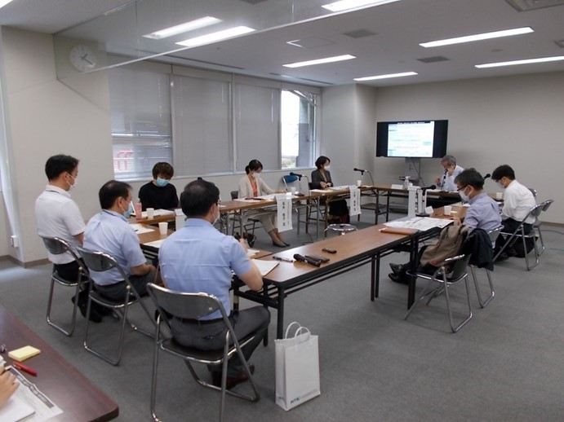
（参考）有識者懇話会の設置等
○大阪の再生・成長に向けた新たな戦略を策定するにあたり、新型コロナウイルスによる社会生活や大阪経済の影響をはじめ、今後予測される社会システムの変容などについて専門的見地からの意見を幅広く聴取するため、有識者懇話会を設置。
委員名簿
開催状況
氏 名 | 職 名
石川 智久 | 株式会社日本総合研究所 調査部 マクロ経済研究センター所長
稲田 義久 （座長） | 甲南大学 経済学部 教授
小野 達也 | 桃山学院大学 社会学部社会福祉学科 教授
小原 美紀 | 大阪大学大学院 国際公共政策研究科 教授
佐久間 洋司 | 人工知能研究会／AIR代表・大阪大学学生
松永 桂子 | 大阪市立大学大学院 経営学研究科 准教授
○第１回（６/２９）
・新型コロナウイルスによる社会・経済への影響分析等
○第２回（７/１３）
・新型コロナウイルスによる大阪の社会・経済への影響分析と課題論点の整理
○第３回（８/１７）
・大阪の再生・成長に向けた課題整理
・ウィズコロナ・ポストコロナにおける取組みの方向性に係る論点整理

Slide 16
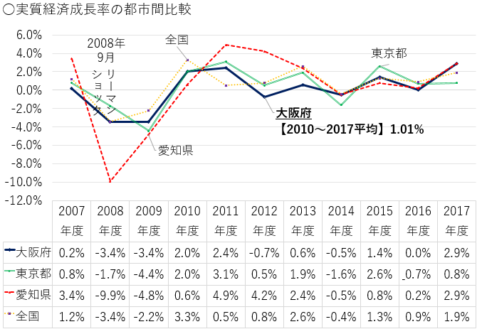
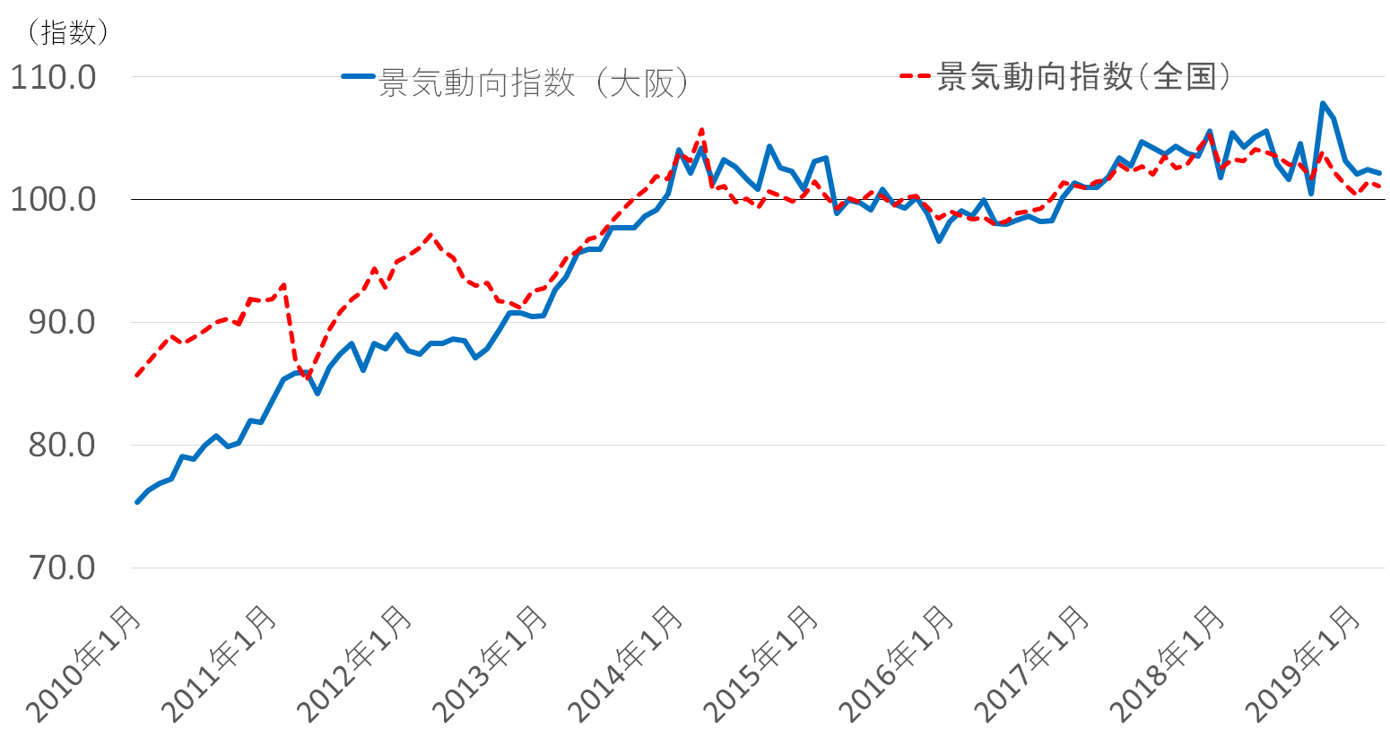
＜参考資料＞コロナ以前の大阪（資料1～4）
(資料1)実質成長率
(資料2)景気動向指数（一致ＣＩ）の推移
2019/3
(大阪)
102.2
2019/3
(全国)
101.1
※景気動向指数（一致CI）の推移。2015年を100として指数で算出。
出典：内閣府「国民経済計算」、各都府県「県民経済計算」より企画室作成
出典：データで見る「大阪の成長戦略」（2019年12月版）
(資料3)来阪外国人旅行者数（大阪）
(資料4)大阪府の医薬品生産額・全国シェア
（億円）
出典：日本政府観光局（JNTO）及び観光庁「訪日外国人消費動向調査」を基に推計
※データで見る「大阪の成長戦略」（2019年12月版）より引用

Slide 17
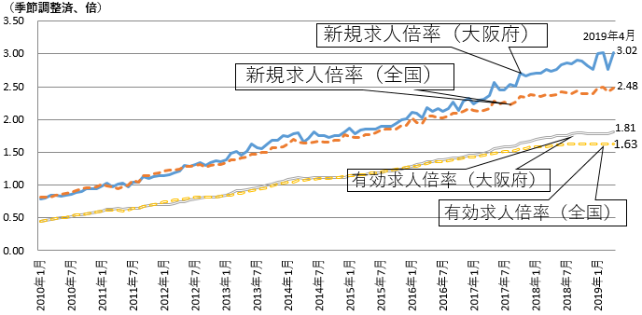
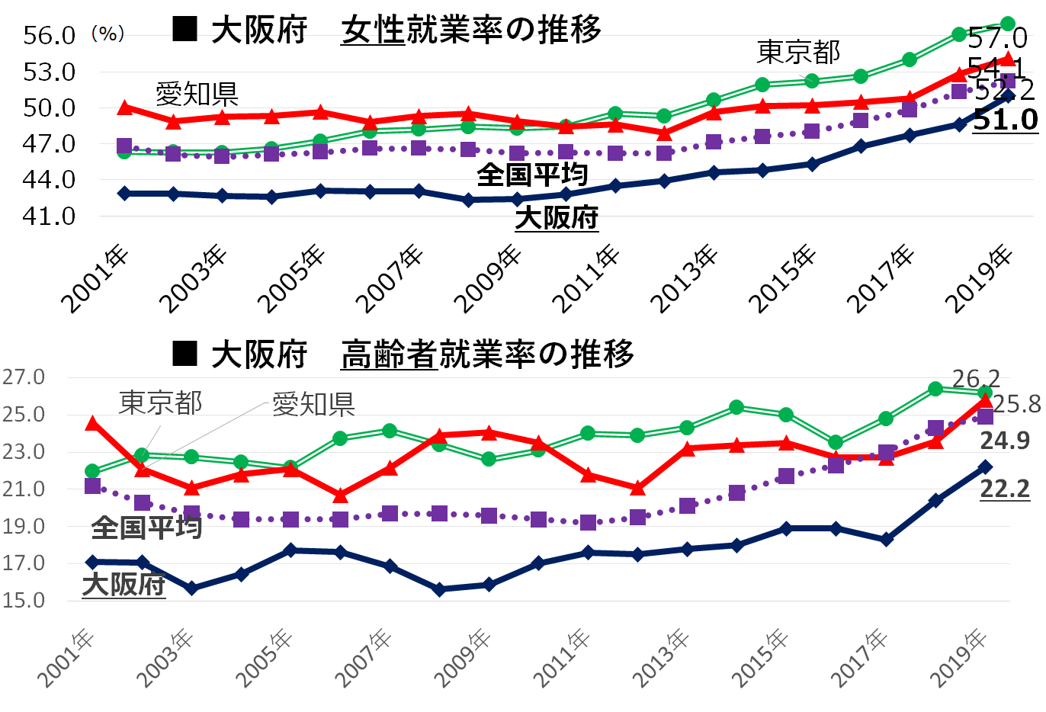
＜参考資料＞コロナ以前の大阪（資料5～8）
(資料5)雇用者数の増加
(資料6)有効求人倍率
 | 2010 (H22) | 2011 (H23) | 2012 (H24) | 2013 (H25) | 2014 (H26) | 2015 (H27) | 2016 (H28) | 2017 (H29) | 2018 (H30) | 年平均
雇用 創出数 | ▲1.7万人 | 3.1 万人 | 5.5 万人 | 7.6 万人 | 0.9 万人 | 0.7 万人 | 5.6 万人 | 6.1 万人 | 8.3 万人 | ４ 万人
※府内就業者数の変化は、「労働力調査地方集計結果（年平均）」（大阪府統計課）で計算。 ただし、2010年の数値は平成17年国勢調査結果を基準とする推計人口で、2011年から2016年までは、平成22年国勢調査結果を基準とする推計人口、2017年の数値は平成27年国勢調査結果を基準とする推計で集計したもの。
※データで見る「大阪の成長戦略」（2019年12月版）より引用
※データで見る「大阪の成長戦略」（2019年12月版）より引用
(資料7)非正規雇用比率
(資料8)女性・高齢者の就業率
※ 非正規雇用比率・・・正規雇用者と非正規雇用者の合計人数に占める非正規雇用者数の割合
非正規雇用比率(％)＝非正規雇用者数÷(正規雇用者数+非正規雇用者数)×100
出典：総務省 『就業構造基本調査』 より作成
出典：総務省、各都府県 『労働力調査』 より作成

Slide 18
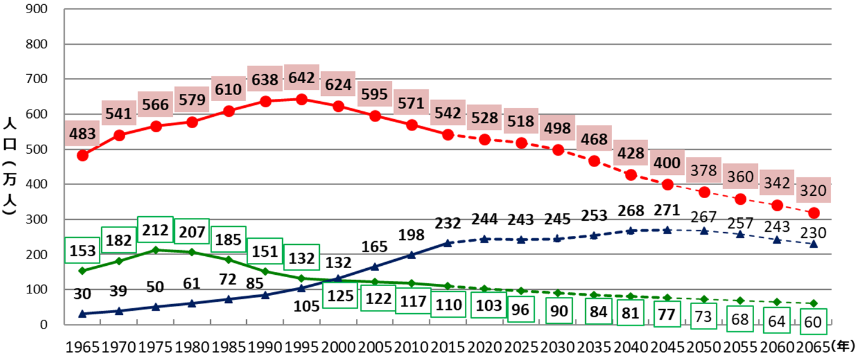
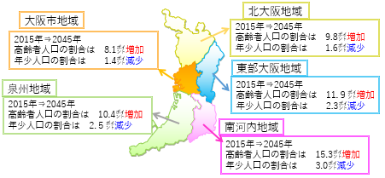
＜参考資料＞コロナ以前の大阪（資料9～12）
(資料9)人口動態（人口推計）
(資料10)人口動態（府内各地域の状況）
出典：2015年までは総務省 『国勢調査』
2020年以降は『大阪府の将来推計人口について（2018年8月）』における
大阪府の人口推計（ケース２）に基づき大阪府政策企画部推計
出典：2015年までは総務省 『国勢調査』。2020年以降は『大阪府の将来推計人口について（2018年8月）』における大阪府の人口推計（ケース２）に基づく大阪府政策企画部推計
(資料11)独居老人世帯の比率
(資料12)雇用者1人当たりの雇用者報酬の推移
 | 単独 | 夫婦のみ | 夫婦と子 | 一人親と子 | その他
全国 | 32.6 | 32.7 | 14.9 | 8.7 | 11.1
東京 | 40.8 | 29.1 | 14.8 | 9.7 | 5.6
神奈川 | 32.3 | 34.5 | 17.3 | 9.3 | 6.7
愛知 | 30.1 | 34.1 | 16.3 | 7.6 | 11.8
大阪 | 39.0 | 32.0 | 14.1 | 8.8 | 6.1
順位 | 2010(H22) | 2011(H23) | 2012(H24) | 2013(H25) | 2014(H26) | 2015(H27) | 2016(H28)
1 | 東京都 (546万円) | 東京都 (550万円) | 東京都 (550万円) | 東京都 (552万円) | 東京都 (553万円) | 東京都 （555万円） | 東京都 （566万円）
2 | 神奈川県 (513万円) | 神奈川県 (513万円) | 神奈川県 (512万円) | 神奈川県 (513万円) | 神奈川県 (522万円) | 神奈川県 （518万円） | 神奈川県 （524万円）
3 | 大阪府 （480万円） | 大阪府 (487万円) | 大阪府 (486万円) | 大阪府 (480万円) | 大阪府 （484万円） | 大阪府 （486万円） | 愛知県 （488万円）
4 | 奈良県 (477万円) | 千葉県 (471万円) | 兵庫県 (468万円) | 千葉県 (472万円) | 千葉県 （476万円） | 愛知県 (481万円) | 大阪府 （486万円）
5 | 千葉県 (467万円) | 奈良県 (470万円) | 千葉県 (468万円) | 兵庫県 (472万円) | 愛知県 (472万円) | 千葉県 （476万円） | 兵庫県 （482万円）
出典：内閣府 各都道府県「県民経済計算」
出典：総務省 『国勢調査」（2015年）

Slide 19
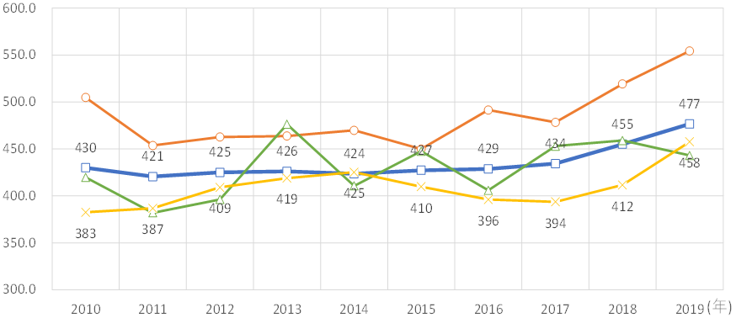
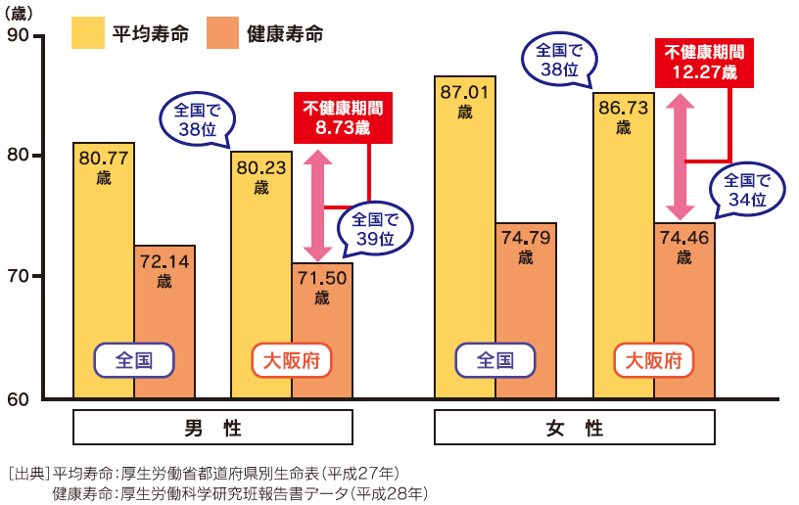
＜参考資料＞コロナ以前の大阪（資料13,14）コロナの影響と新たな潮流（資料15,16）
(資料13)１世帯当たり1か月の可処分所得
(資料14)健康寿命・平均寿命
(単位:千円)
大阪府の「平均寿命」と「健康寿命」
東京都区部
名古屋市
全国
大阪市
出典：総務省 『家計調査』
(資料15)実質成長率（関西）
(資料16)インバウンド 【訪日外客数】
関西経済予測（実質GRP成長率と寄与度）
出典：APIR「関西経済の現況と予測No.50」（8/27公表）より引用
出典：日本政府観光局（JNTO）及び観光庁「訪日外国人消費動向調査」を基に推計

Slide 20
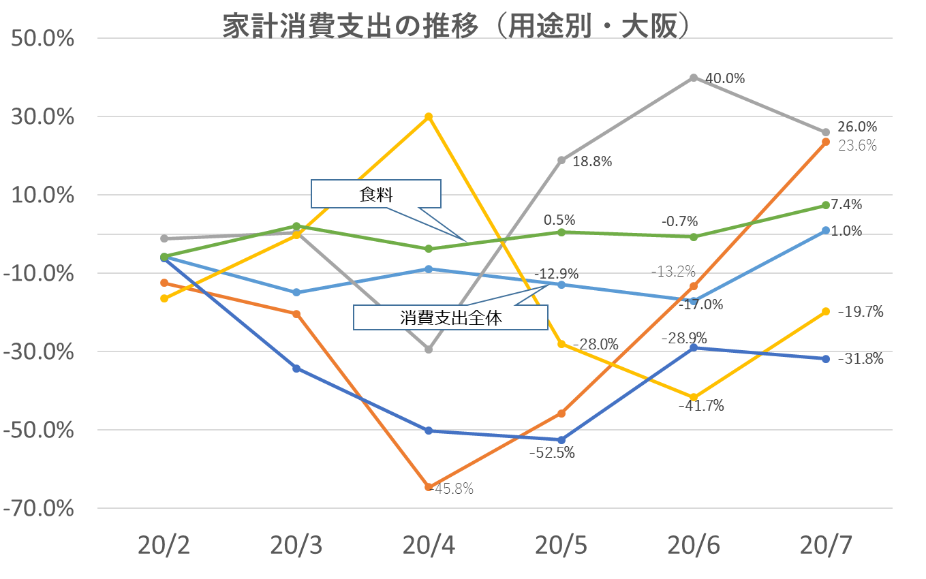
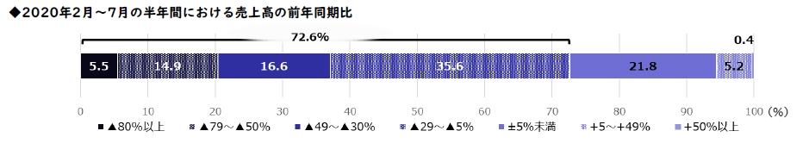
＜参考資料＞コロナの影響と新たな潮流（資料17～20）
(資料17)旅行消費の市場規模
(資料18)消費の減少 （家計消費支出）
● 日本人の国内旅行消費額は21.9兆円であり、インバウンド消費額の約4.5倍に相当。
● また、日本人の海外旅行消費額は、約4.5兆円とインバウンド消費額と同規模。
（前年同月比）
交通・通信
保健医療
教養・娯楽
被服・履物
出典：観光庁 『訪日外国人消費動向調査』
観光庁 『旅行・観光消費動向調査』 ＪＴＢ 『2020年旅行動向見通し』
出典：総務省 『家計調査』
(資料19)消費の減少（１世帯当たり消費支出額）
(資料20)企業業績の悪化 （売上の減少）
●大阪市(249千円)は全国平均(267千円)を下回って推移している。
出典：総務省 『家計調査』
出典：大阪府『新型コロナウイルス感染症に関する府内企業の実態調査」

Slide 21
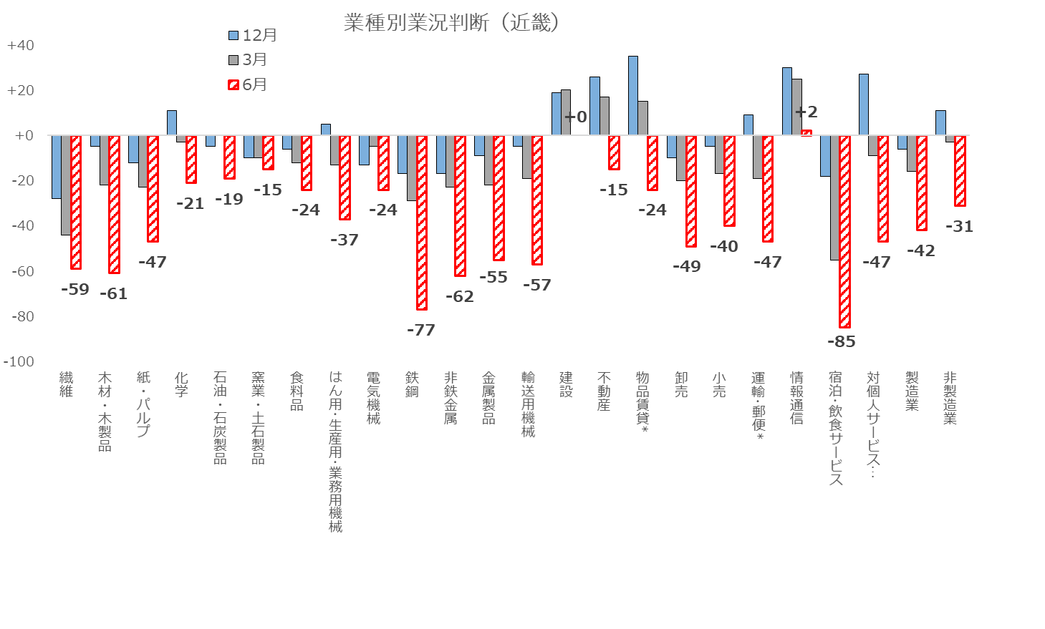
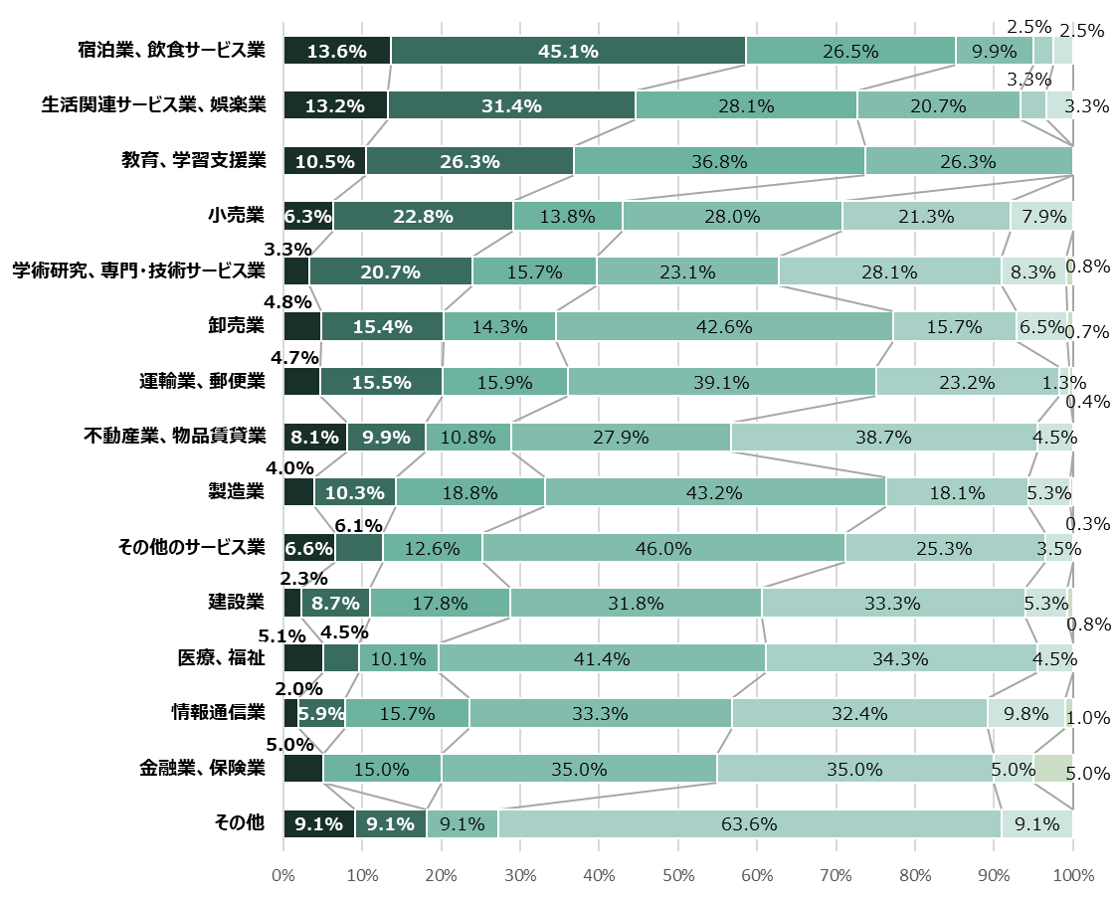
＜参考資料＞コロナの影響と新たな潮流（資料21～24）
(資料21)企業業績の悪化(業種別売上)
(資料22)企業業績 (業種別業況判断（近畿）)
Ｒ２年２月〜７月の半年間における売上高の前年同期比
業績大きく悪化
業績安定
出典：大阪府『新型コロナウイルス感染症に関する府内企業の実態調査(8/31)』
出典：日銀大阪支店「全国企業短期経済観測調査（近畿地区）」
(資料23)倒産増加の懸念
(資料24)雇用情勢 （有効求人倍率）
出典：東京商工リサーチ「全国企業倒産状況」
出典：厚生労働省 『一般職業紹介状況』

Slide 22
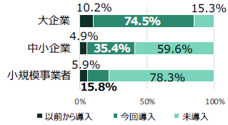
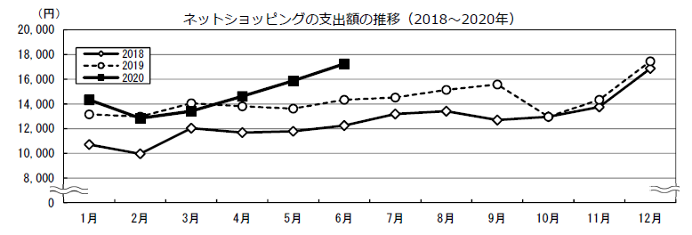
＜参考資料＞コロナの影響と新たな潮流（資料25～28）
(資料25)雇用情勢（業種別雇用者数）
(資料26)雇用情勢（年代別、性別の就業者数）
雇用者の増減＜万人＞
（前年同月比）
産業別・雇用形態別の雇用者数の増減（2020年6月時点）（大阪府）
●就業者数はリーマンショック以降、女性や高齢者を中心に増加傾向にあったが、４月以降全国で約140万人減少。
●特に、若者（15～24歳）、高齢者（65歳以上）、女性の就業者の減少が大きい。
非正規
正規
出典：総務省『労働力調査』
コロナショック
注）円の大きさは雇用者数の多さを表す
平均月給＜万円＞
出典：厚生労働省『毎月勤労統計』、総務省『労働力調査』
(資料27)消費行動の変化
テレワーク
(資料28)テレワークの導入率
■家計（二人以上世帯）におけるネットショッピング支出額（全国）
 | 2020年6月 | 2019年6月 | 増減率
ネットショッピングの支出額 | 17,252円 | 14,345円 | 20.3%
出典：総務省 『家計調査』
出典：大阪府「新型コロナウイルス感染症に関する府内企業の実態調査（8/31）」

Slide 23
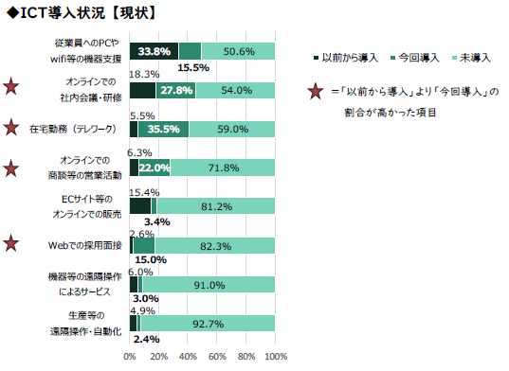
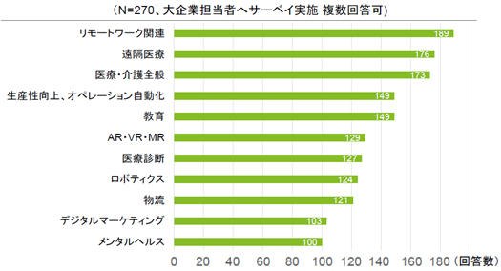
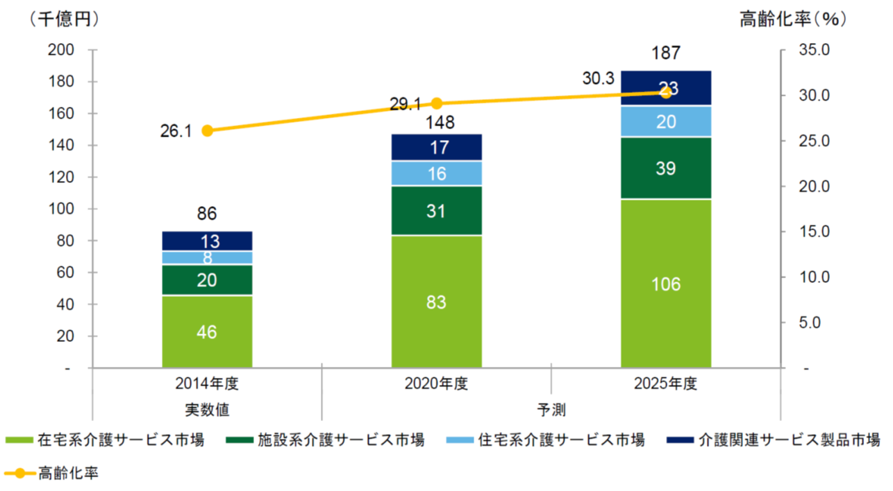
＜参考資料＞コロナの影響と新たな潮流（資料29～32）
(資料29)ICTの導入状況
(資料30)健康意識の高まり
出典：大阪府「新型コロナウイルス感染症
に関する府内企業の実態調査（8/31）」
出典：大阪府 『新型コロナウイルス感染症の影響に関する府民アンケート（速報値）』
デジタル関連産業
(資料31)今後新規事業開発が増加する領域
(資料32)国内介護市場規模予測
出典：デロイト トーマツ ベンチャーサポート株式会社
『Withコロナ時代のイノベーション戦略～大企業等300名緊急アンケート結果から考える～』
出典：デロイト・トーマツ 『ライフサイエンス・ヘルスケア 第5回 国内介護市場の動向について』

Slide 24
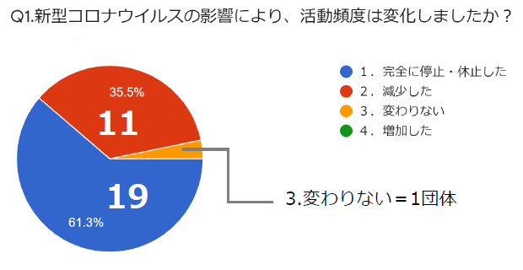
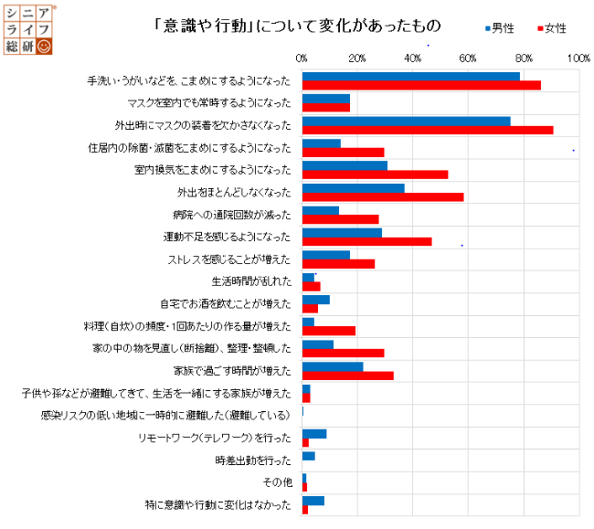
＜参考資料＞コロナの影響と新たな潮流（資料33～36）
(資料33)社会的つながりの喪失
(資料34)高齢者の意識や行動への影響
コロナ禍により、ストレスや運動不足等を感じる高齢者が増加
出典：大阪府 『大阪ええまちプロジェクト調査』（2020年５月）
（大阪ええまちプロジェクト過去支援先（53 団体）へのアンケート調査）
出典：シニアライフ総研調査
(資料35)所得の低下（名目賃金指数）
(資料36)デジタル化の加速（オンライン教育）
● 大阪の名目賃金指数（6月）は、対前年同月比で▲3.7%であり、全国（▲2.0%）より
下回っている状況が続いている。
● 2月以降、5カ月連続の低下。
（資料）大阪府統計課「大阪の賃金、労働時間及び雇用の動き」、厚生労働省「毎月勤労統計調査」
※事業所規模５人以上、前年同月比は名目賃金指数（2015年＝100）による。
出典：内閣府 『新型コロナウイルス感染症の影響下における生活意識・行動の変化に関する調査』
出典：大阪産業経済リサーチ＆デザインセンター 『大阪経済の情勢（2020年9月）』

Slide 25
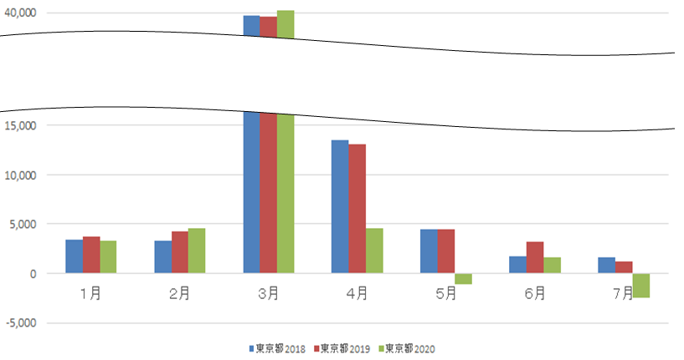
＜参考資料＞コロナの影響と新たな潮流（資料37～40）
(資料37)意識の変化 （ワークライフバランス）
(資料38)意識の変化（地方移住への関心増）
●三大都市圏居住者に今回の感染症の影響下において、地方移住への関心に変化があったかを質問したところ、年齢別では20代、地域別では東京23区に住む者の地方移住への関心は高まっている。
出典：内閣府 『新型コロナウイルス感染症の影響下における 生活意識・行動の変化に関する調査』
出典：内閣府 『新型コロナウイルス感染症の影響下における 生活意識・行動の変化に関する調査』
(資料39)東京都の転出超過
(資料40)経済の東京集中
●東京都の４月の転入超過数は前年度よりも大幅に減少しており、５月には2013年７月以来初の転出超過（1,069名）を記録
●６月は転入超過（1,669名）に転じたが、７月には再び転出超過（2,522名）を記録。
●他の先進国と比べても、日本は一つの都市（東京）に経済が集中（国全体の約20%が東京に集中）。
●第二の都市との比較においても、他の先進国が概ね２倍程度であるのに対し、東京と大阪では約３倍の差。
日本
アメリカ
ドイツ
19.6%
8.1%
4.9%
12.5%
5.9%
ＧＤＰ
シェア
7.2%
 | 日本 | アメリカ | ドイツ
経済の一極集中の割合 （国内総生産に占める第１都市のＧＤＰ比率） | １９．６％ | ８．１％ | １２．５％
第１・第２都市の比率 | ３：１ | ２：１ | ２：１
出典：総務省『住民基本台帳人口移動報告』より企画室が作成
※国内GDPは、県民経済計算を参照
※アメリカ・ドイツの国単位はＯＥＣＤ、都市別はブルッキングス研究所の公表値

Slide 26
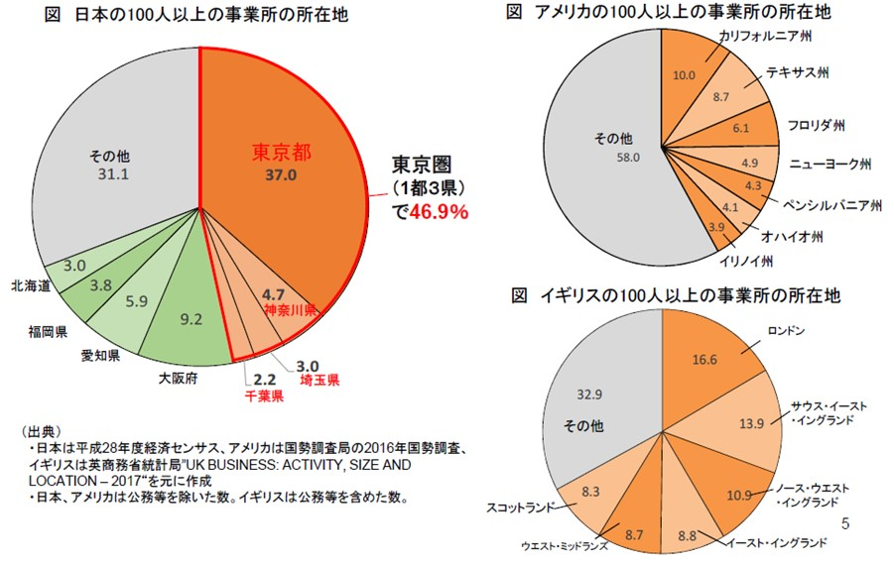
＜参考資料＞コロナの影響と新たな潮流（資料41～44）
(資料41)事業所の東京集中
(資料42)上場企業の本社の東京集中
●従業者数100人以上の事業所は、東京都が37.0%のシェア（東京圏で半分（46.9%）を占める状況）
●他国（アメリカ、イギリス）比べても、過度に集中
上場企業本社数（都道府県別）の上位10位
（2020年）
日本の100人以上の事業所の所在地
アメリカの100人以上の事業所の所在地
順位 | 都道府県 | 上場会社数 | 構成比（％）
1 | 東京都 | 1972 | 51.50%
2 | 大阪府 | 433 | 11.30%
3 | 愛知県 | 223 | 5.80%
4 | 神奈川県 | 174 | 4.50%
5 | 兵庫県 | 121 | 3.20%
6 | 福岡県 | 85 | 2.20%
7 | 埼玉県 | 76 | 2.00%
8 | 京都府 | 70 | 1.80%
9 | 北海道 | 53 | 1.40%
10 | 千葉県 | 53 | 1.40%
イギリスの100人以上の事業所の所在地
出典：日本の各都道府県の株式会社数と上場会社数
（© 上場企業サーチ2014 - 2020）
出典：第１回企業等の東京一極集中に関する懇談会資料（国土政策局）
(資料43)人口の東京集中
(資料44)政治機能・文化機能の東京集中
●人口についても、日本は一つの都市（東京）に集中
●他の先進国では、経済と政治機能が分散されているが、日本においては政治・経済ともに東京に一極集中。
●さらに、文化機能の面からみても、東京に一極集中。
日本
アメリカ
ドイツ
 | 日本 | アメリカ | ドイツ
ＧＤＰ１位の都市 ※ブルッキングス研究所公表値より | 東京 | ニューヨーク | ケルン・デュッセルドルフ
≪政治機能等≫
首都 | 東京 | ワシントン | ベルリン
王宮・大統領府 | 東京 | ワシントン | ベルリン
国会 | 東京 | ワシントン | ベルリン
中央官庁 | 東京 | ワシントン | ベルリン、ボン
最高裁判所 | 東京 | ワシントン | カールスルーエ
各国大使館 | 東京 | ワシントン | ベルリン
≪文化面≫※国内１位の都市
文化イベント開催件数 | 東京 | サンフランシスコ | ベルリン
劇場・コンサートホール数 | 東京 | ニューヨーク | ベルリン
10.9%
6.1%
6.4%
7.0%
5.5%
4.0%
人口
シェア
 | 日本 | アメリカ | ドイツ
人口の一極集中の割合 （第１都市の人口比率） | １０．９％ | ６．１％ | ６．４％
第１・第２都市の比率 | １．６：１ | １．１：１ | １．６：１
※国内人口は、東京都及び大阪府の人口推計を参照
※出典：第１回副首都推進本部会議資料（平成27年12月）、「2019年の「世界の都市総合力ランキング」」
（森記念財団都市戦略研究所）
※アメリカ・ドイツは、OECDデータを参照

